Slide 1



Relatórios da ABRASCO
Audiência Pública para debater as isenções fiscais de agrotóxicos, objeto da PFC 8/2019
Marcelo Firpo Porto
17-08-2021

Slide 2
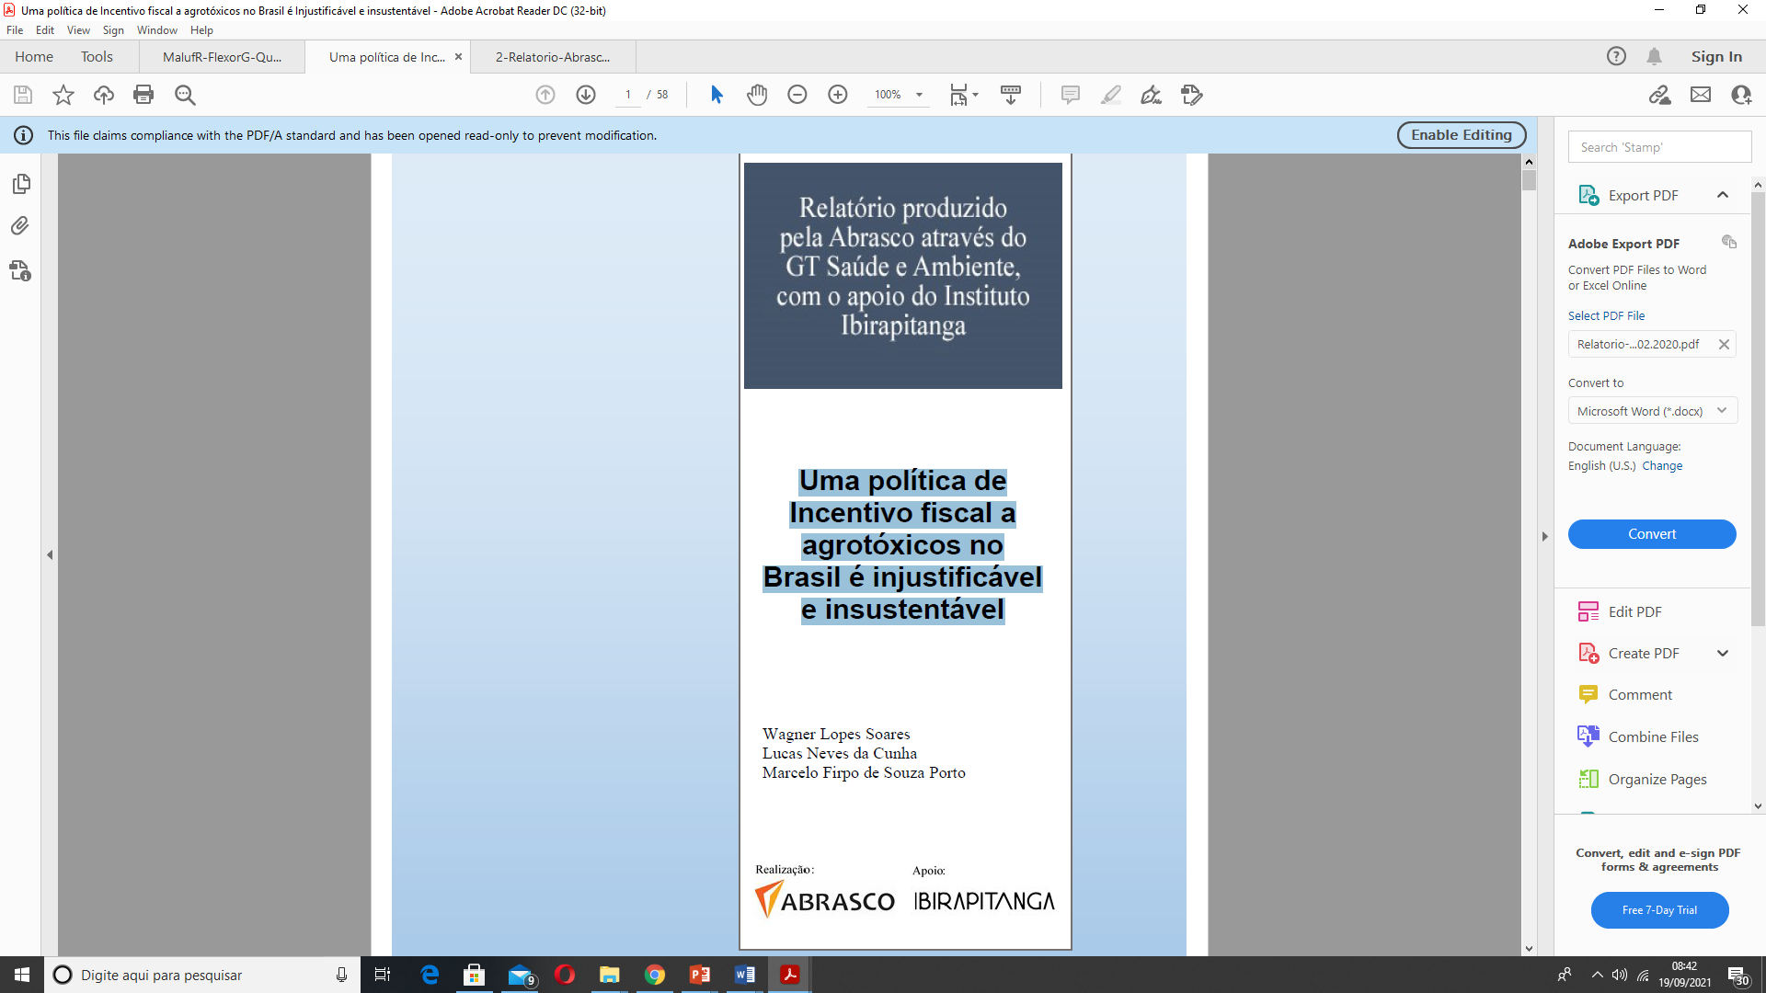
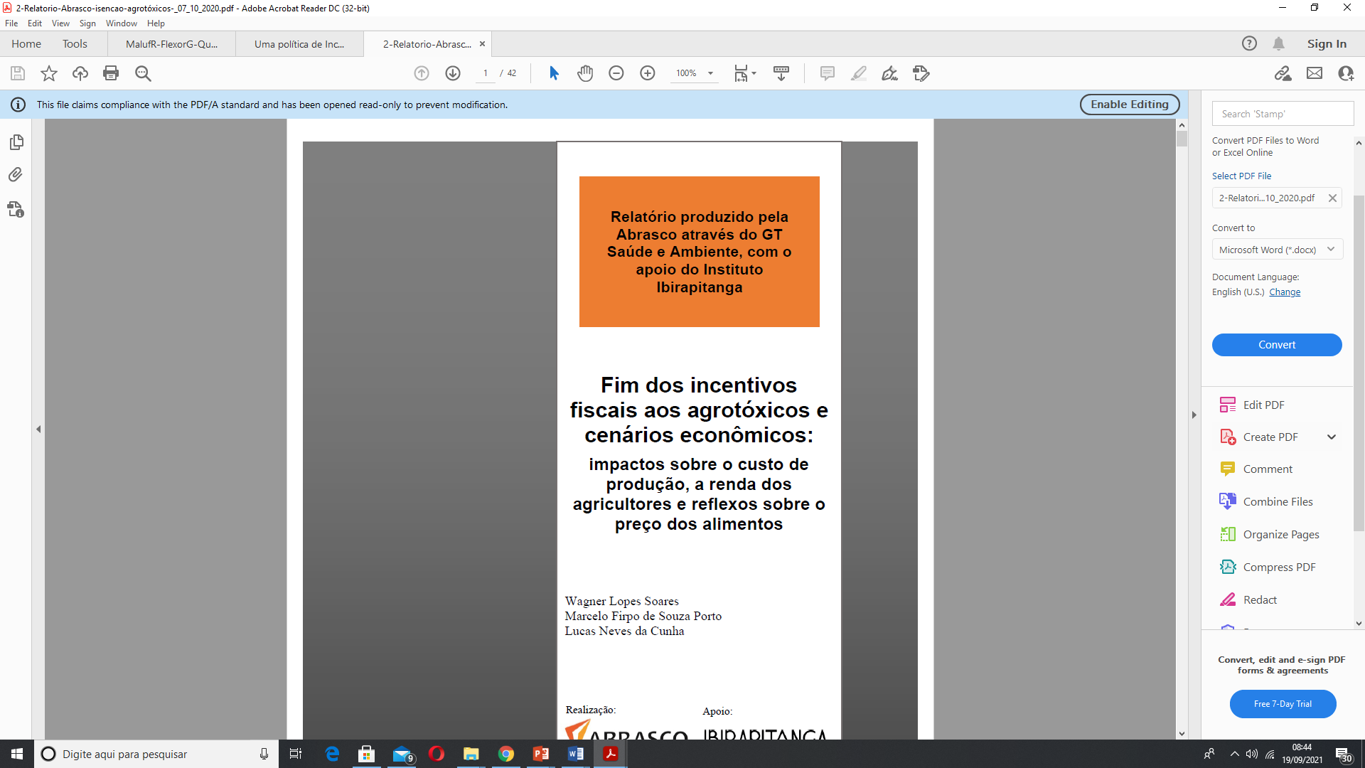
Apresentação
ABRASCO
GT Saúde e Ambiente
Relatórios

Slide 3
Perguntas Chaves
Qual o valor estimado em renúncia fiscal por conta dessa isenção no Brasil? Quanto o Brasil deixa de arrecadar com isso?
Quem efetivamente se beneficia da isenção fiscal de agrotóxicos no Brasil?
Com o fim da desoneração fiscal dos agrotóxicos, haveria um aumento relevante no preço dos alimentos, em especial da cesta básica?
É possível produzir sem agrotóxicos? Como a (des)oneração fiscal se relaciona com uma possível transição para uma agricultura saudável e sem sustentável, e uma agricultura agroecológica?

